Slide 1
“Мин рухымдың аҫыл хазинаһын, илем, һиңә биреп ҡалдырҙым…” Биишева Зәйнәб Абдулла ҡыҙы
Әҙерләне Кәримова Г.Я.

Slide 3
Һүҙҙәрҙе иҫкә төшөрәйек
Яҙыусы, яҙа, шағир, шиғыр, шиғриәт,
Хикәйә, хикәйәт, әҫәр, әкиәт, мәҡәлә,
Ижад, ижад итә, ижадсы,
Тәржемә итә, тәржемәсе,
Уҡый башлай, дауам итә, тамамлай,
Нәшриәт, мөхәррир, нәшер ителә,
Тыуған(донъяға килгән), уҡыған, йәшәгән, эшләгән, вафат булған(үлгән)

Slide 4
Биишева Зәйнәб Абдулла ҡыҙы
— башҡорт яҙыусыһы, шағирә, прозаик, драматург, тәржемәсе.

Slide 5
Зәйнәб Биишева 1908 йылдың 2 ғинуарында Башҡортостандың хәҙерге Күгәрсен районы Төйөмбәт ауылында крәҫтиән ғаиләһендә донъяға килгән.

Slide 6
Ата-әсәһенән бик иртә етем ҡала. Зирәк ҡыҙ бәләкәй саҡтан белемгә ынтылып үҫһә лә 12 йәшендә генә уҡый башлай. Мәктәп йылдарында ул шиғырҙар яҙа башлай.

Slide 7
Ауыл мәктәбендә уҡығандан һуң,
1924-1929 й. ул Ырымбурҙағы башҡорт педагогия техникумында уҡый.

Slide 8
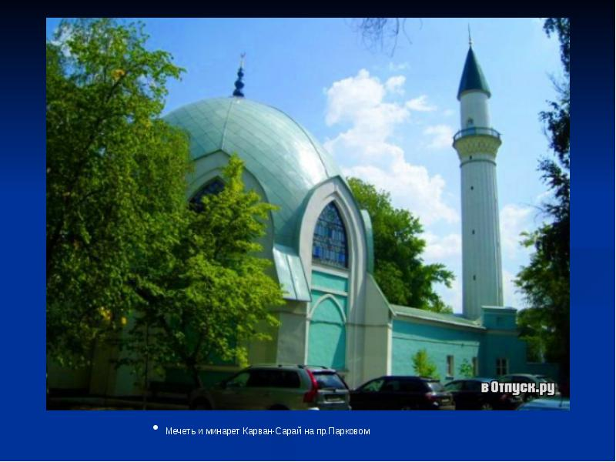
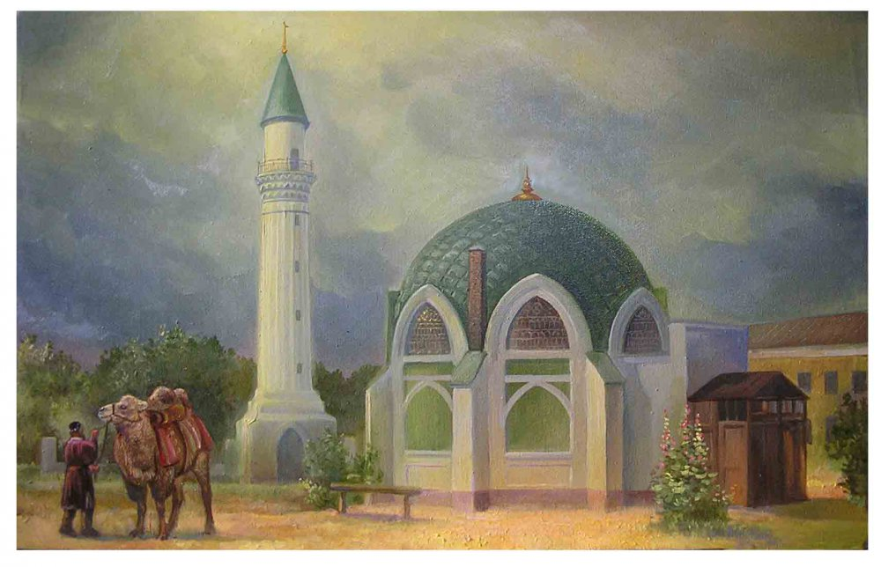
Уҡыу йылдарында ул әҙәбиәт менән ныҡлап ҡыҙыҡһына башлай, техникумда сығарылған «Йәш быуын» журналына материалдар йыя, мәҡәләләр яҙа, китаптар уҡый.

Slide 9
1929-1931 й.
Баймаҡ районы ауылдарында уҡытыусы булып эшләй

Slide 10
З.Биишева ниндәй сифаттарға эйә?
1931 годах работает учительницей в селе Темясово Баймакского района.Она вошла в еежизнь не тихо и смиренно, как следовало "воспитанной" башкирской девушке, а врезалась с ходу, дерзко, подняв вокруг себя бурю. Явилась из незнакомого мира, нездешнего вида - с короткой стрижкой, в беретнабекрень, в узкой юбке. Начала всем интересоваться, во все вникать. Походка размашистая, взгляд быстр,остр, так и искрится энергией, искренностью, добротой. Утром в деревне тихо, только громкий голос Зайнаб слышится из открытых окон школы. Люди идут мимо этого дома, замедляя шаг и прислушиваясь. Аразлетится шумная детвора из школы, Зайнаб не отдыхает, зовет пожилых учиться грамоте. По вечерам вклубе разгораются диспуты. Труд крестьян тяжел, уклад стар и цепок. Не всем нравились новые порядкистриженой вольницы. Косые взгляды старух, яростно враждебные - кулаков. Клуб ведет бой с пережитками и словом, и делом. Диспут обычно начинается с малого. Надо ли носить длинные косы? Может быть, это старый пережиток, отсталость? Высказывались и за, и против, ждали, что скажет Зайнаб. А она сказала, чтострижкой увлекаться не надо. Но хоть косы и украшают, но не для того они у девушек, чтобы матери таскализа них своих дочерей. Грохнул хохот: Биишева скажет, как выстрелит сразу убьет. Потом разговор пойдет оправе девушки выйти замуж по своей воле, а не по выбору родителей. "Совет родителей нужен. Но и самой не мешает осмотрительней выбирать друга на всю жизнь"

Slide 11
1931-1934 й.
Башҡортостан китап нәшриәте мөхәррире
1934-1951 й.
төрлө гәзиттәрҙә редакторлыҡ вазифаһын башҡара.

Slide 12
1946 йылдан — СССР яҙыусылар союзы ағзаһы.
1951 йылдан — профессиональ яҙыусы.

Slide 13
З1йн1б Биишева я8ыусылар ара3ында

Slide 14
З1йн1б Биишева 7аил13е мен1н

Slide 15
З.Биишева ғаиләһе менән.
Зәйнәб Абдулла ҡыҙының ире Ғәзиз Әминев һуғышта ҡатнаша, орден-миҙалдар менән наградлана, ҡаты яралар алып, инвалид булып ҡайта. Зәйнәб апай байтаҡ йылдар ауырыу ирен, етем апаһын ҡарай, өс улын аяҡҡа баҫтыра.
Бөгөн оло улы Тельман Әминев – химия фәндәре докторы, профессор, Рәсәй тәбиғәт фәндәре академияһында эшләй, уртансыһы Юлай – шулай уҡ ғалим, тәбиғәт фәндәре кандидаты, әсәһенең әҫәрҙәрен нәҡ ул руссаға тәржемә иткән. Кинйә улы, табип Дарвин, ҡыҙғанысҡа ҡаршы, мәрхүм булып ҡалған.

Slide 16
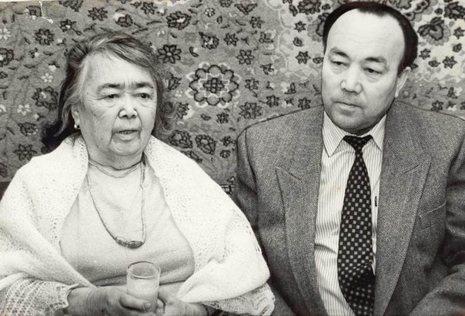
Наградалары һәм маҡтаулы исемдәре
Салауат Юлаев исемендәге дәүләт премияһы
БАССР Юғары Советы Президиумының Почет Грамотаһы.
3 «Почёт Билдәһе» ордены.
Башҡортостандың халыҡ яҙыусыһы (1990).

Slide 17
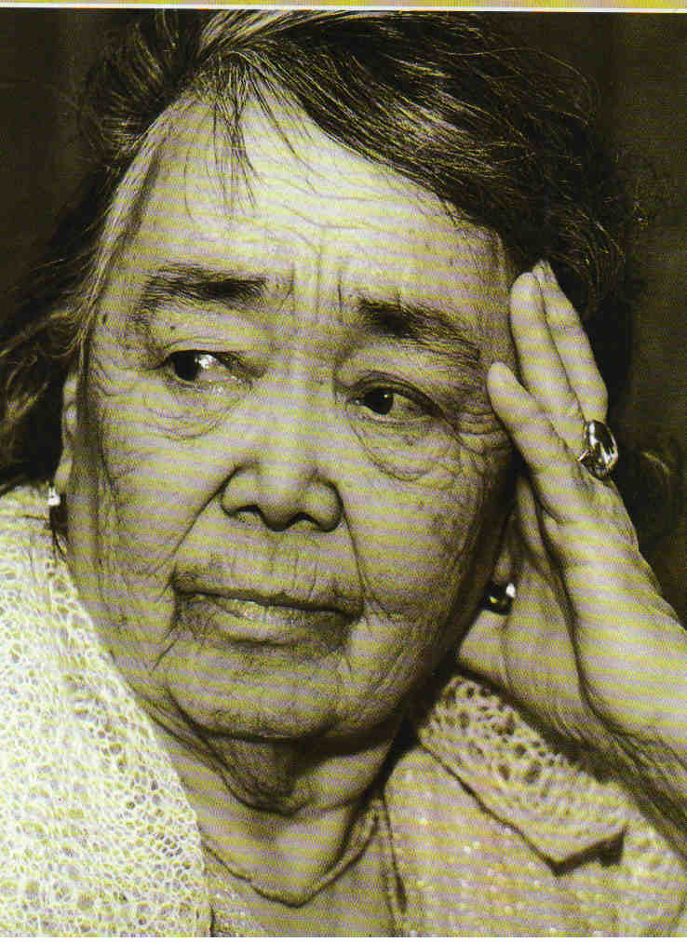
1996 йылда әҙибәнең йөрәге тибеүҙән туҡтай…

Slide 18
З.Биишева ижады
Зәйнәб Биишева – оҙайлы ижад юлы үткән яҙыусы.
«Гөрләүектәр араһында» исемле хикәйәһе «Октябрь» журналында 1930 йылда баҫылып сыға.
1941-1942 йылдарҙа «Өс кис», «Партизан малай» исемле хикәйәләре донъя күрә.
Унда үҫмерҙәрҙең һуғыш яландарында күрһәткән батырлыҡтары кәүҙәләндерелә.

Slide 19
Бөгөн Зәйнәб Биишеваны әҙәбиәттең бөтә жанрҙарында ла бына тигән әҫәрҙәр ижад иткән яҙыусы тип беләләр.

Slide 20
Башта ул балалар яҙыусыһы булараҡ таныла. Балалар өсөн хикәйәттәр, шиғырҙар, әкиәттәр ижад итә.
«Дуҫ булайыҡ», «Көнһылыу», «Гөльямал», «Сәйер кеше», «Уйҙар, уйҙар…» һымаҡ заман өсөн бик тә актуаль повестар яҙа.
«Мөхәбәт һәм нәфрәт», «Нәҙер», «Тылсымлы ҡурай» исемле драмалар яҙа. Яҙыусы матбуғатта тәнҡит һәм публицистик мәҡәләләр менән йыш сығыш яһай.

Slide 21
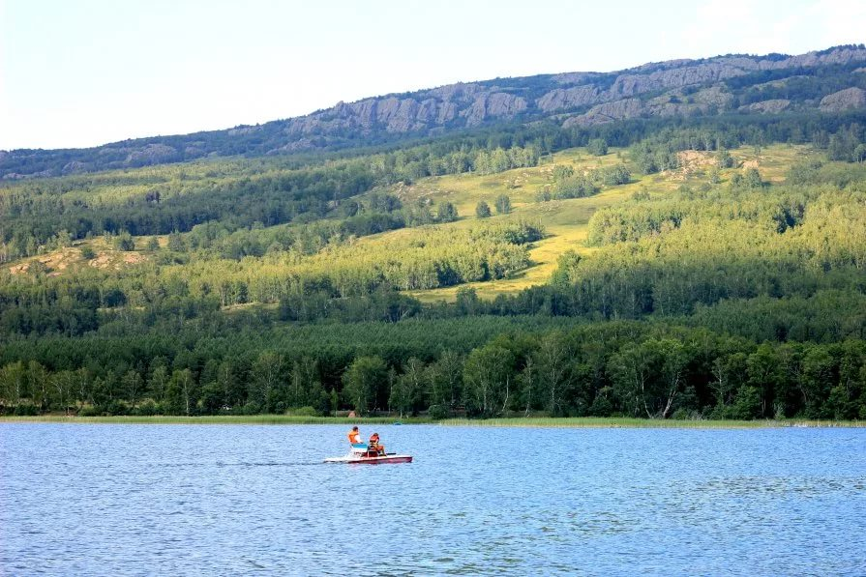
«Дуҫ булайыҡ» повесы Талҡаҫ күле буйында урынлашҡан ауылда йәшәгән малайҙар-
Юлдаш, Ҡыҙырас тормошо һүрәтләнә.

Slide 22
Яҙыусы - “Яҡтыға” трилогияһы авторы.
З. Биишева трилогия өсөн Салауат Юлаев исемендәге
дәүләт премияһына лайыҡ була

Slide 23
Роман автобиографик характерҙа.
Романдың төп геройҙары –
Емеш, Бибеш, Йәнеш, Иштуған.
Емеш- З.Биишеваның пртототибы.
Ҡалғандары-уның ағайы һәм апайҙары

Slide 24
«Ышанығыҙ миңә, «Кәмһетелгәндәр»ҙе уҡып, башҡорттарҙың революцияға тиклемге тормошо, көнкүреше, ауыҙ-тел ижады хаҡында һәр төрлө этнографик һәм тарихи әҙәбиәтте уҡығандан күберәк һәм тулыраҡ мәғлүмәт алдым»
П.Берков.

Slide 25
Шиғырҙары
Йәшәү бәхете. Йәшәү бәхете - күңел сафлыҡта. Йәшәү бәхете- дуҫлыҡ, сафлыҡта. Йәшәү бәхете- илең, халҡың өсөн Хеҙмәт аша тыуған хаҡлыҡта.
Баш6орт теле
Моң шишмәһе һандуғастай йырсы ла һин,
Һығылма бил тал сыбыҡтай нәфис тә һин,
Аллы-гөллө гөл-сәскәләй наҙлы ла һин,
Эй, илһамлы, эй, хөрмәтле башҡорт теле!

Slide 26
Публицистик мәҡәләләре билдәле кешеләр хаҡында. Мәҫәлән, фольклорсы, драматург М.Буранғолов тураһында матур мәҡәлә яҙа.

Slide 27
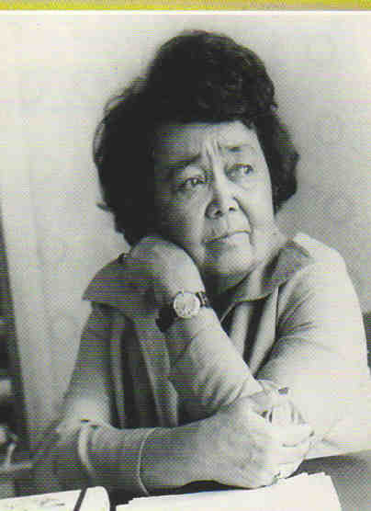
60-лап китабы Рәсәйҙең һәм донъяның төрлө телдәрендә нәшер ителә
.

Slide 28
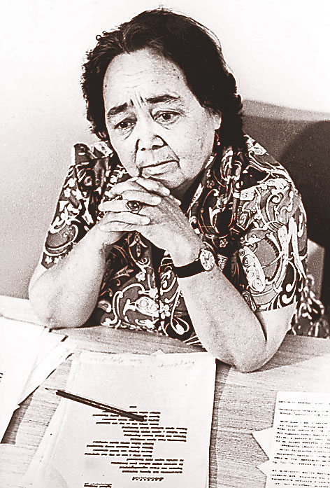
З.Биишева шиғырҙарына йырҙар яҙыла

Slide 29
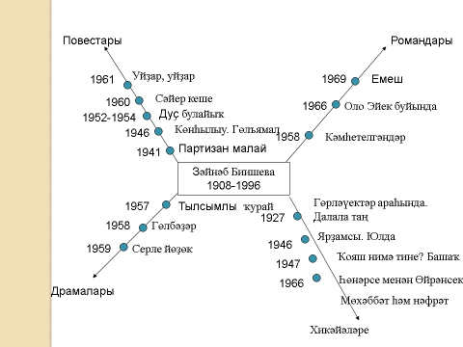

Slide 30
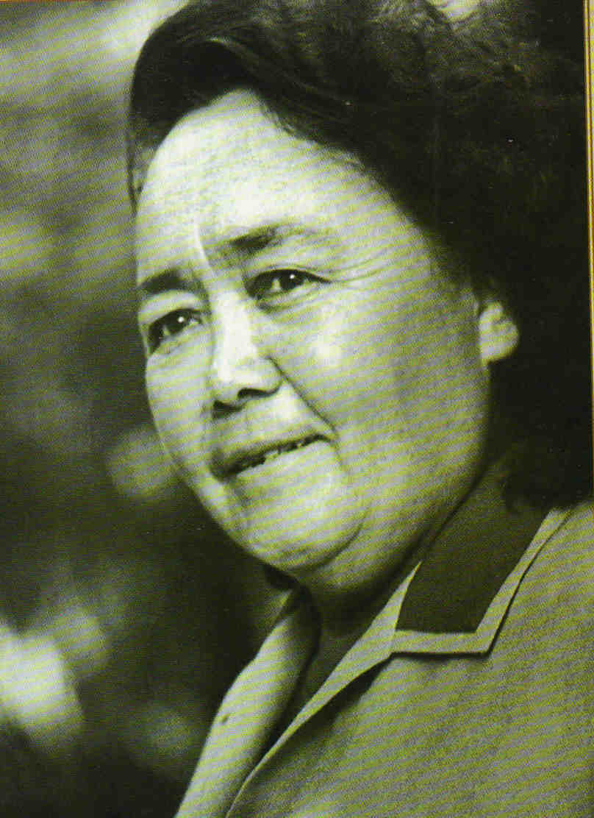
Иҫтәлек
1992 йылда «Башҡортостан» киностудияһы тарафынан «Зәйнәб Биишева»,
2008 йылда яҙыусының 100 йыллығына ҡарата «Беҙҙең Зәйнәб» исемле документаль ҡуйылған фильмдары төшөрөлә
(режиссеры, сценарий авторы Ә. Абдразаҡов).

Slide 31
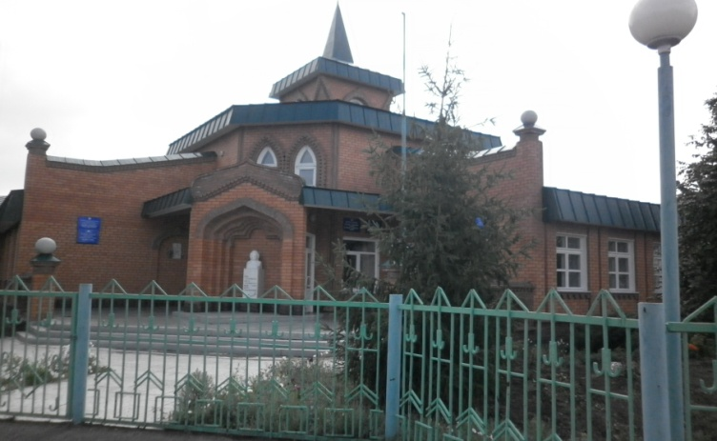
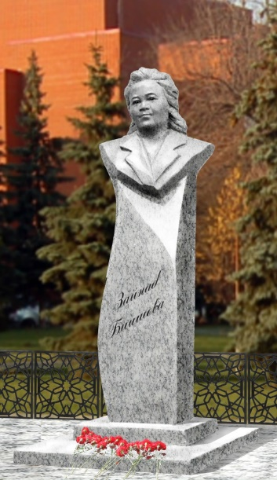
Музей8ар я8ыусы рухын 3а6лай
БДУ-ны5 Стерлетама6 филиалында я8ыусы7а арнал7ан музей
Зәйнәб Биишеваның тыуған ауылындағы йорт-музейы

Slide 32
2008 йылда Башҡортостан Республика3ының «Китап» н1шри1тенә З1йн1б Биишева исеме бирелде

Slide 33
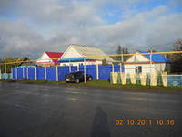
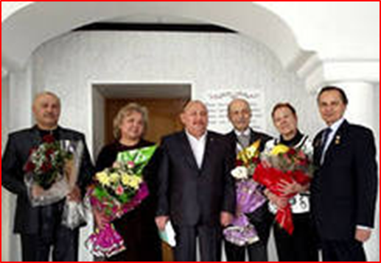
К9г1рсен районы хал6ы уны5 мен1н ха6лы р19ешт1 7орурлана
З.Биишева исеменд1ге
премия булдыр8ы
Мора6 ауылында З.Биишева исемед1ге урам
М1кт1п З.Биишева исемен й2р2т1

Slide 34
Нинд1й ген1 39881р
э8л131м д1
!88ер 3е8г1 – оло
1с1г1.
Ижады7ы8,
Шанлы 79мереге8-
Тере 31йк1л
г9з1л й1ш19г1.
:18им Аралбай

